Slide 1
Дидактическая игра «Найди картинку по адресу»

Slide 2
Д/и «Найди картинку по адресу»
Возрастной диапазон: игра рассчитана на детей старшего дошкольного возраста.
Цель игры: Научить детей ориентироваться на плоскости листа, учитывая заданные параметры, закрепить знания по лексической теме «Деревья и кустарники», «Грибы».
Задачи:
Закрепить умение определять картинку при двух заданных параметрах: буквы и цифры.
Упражнять в ориентировке на листе бумаги, умении соединить две линии в одну точку.
Закрепить знания по лексическим темам «Деревья и кустарники», «Грибы». Учить называть деревья по его плоду.
Развивать внимание, логическое мышление и память.
Оборудование: игровые поля, карточки с адресами, набор картинок деревья и грибы.
Задание: найти картинку по его адресу (букве и цифре) или адрес определенной картинки. Ход игры:
Вариант 1:
Детям раздают игровое поле и карточку с адресами, разрезанные маленькие картинки. Дается задание – по адресу найти картинку на игровом поле, затем найди разрезную картинку и положить на карточку под нужный адрес. Рассказать название выбранных деревьев или грибов.
Вариант 2:
Детям раздаются игровые поля, а водящий из мешочка достает карточки. Нужно найти адрес именно той картинки, какую показывает игрокам водящий и назвать его.

Slide 3
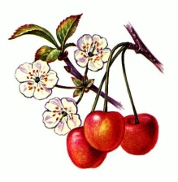
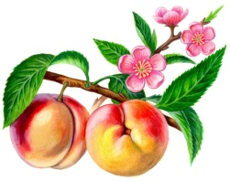
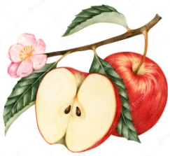
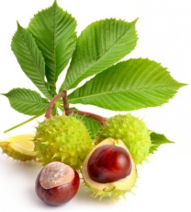
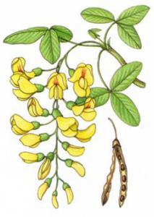
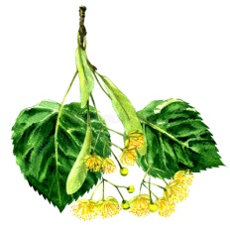
 | 1 | 2 | 3
А
Б
В
Г
 | 1 | 2 | 3
А
Б
В
Г
А3 | В1 | Б2 | Г3
А2 | В1 | Б2 | Г3

Slide 4
 | 1 | 2 | 3
А
Б
В
Г
 | 1 | 2 | 3
А
Б
В
Г
А3 | В1 | Б3 | Г1
А3 | Г3 | Б2 | В1

Slide 5
 | 1 | 2 | 3
А
Б
В
Г
 | 1 | 2 | 3
А
Б
В
Г
А3 | В1 | Б3 | Г1
А2 | В2 | Б1 | Г1

Slide 7
А1 | В3 | Б3 | Г2
А3 | В3 | Б1 | Г2
А2 | В2 | Б1 | Г1
Б3 | В1 | Г3 | Б1
А2 | В3 | Б3 | Г3
А1 | В2 | Б2 | Г3
А1 | В3 | Б3 | Г2
А3 | Г2 | Б1 | В1

